Slide 1
צייר את עצמך בשיעור: חקר שינויים בדרכי הוראה ולמידה בסביבה מתוקשבת באמצעות ציורי תלמידים
כנס צ'ייס לחקר חדשנות וטכנולוגיות למידה, 2012
ליאור חסון, עת הדעת
דר' יגאל רוזן, עת הדעת ואוניברסיטת חיפה

Slide 2
מטרת המחקר
לבחון את האפקטיביות של ניתוח ציורי תלמידים ככלי מחקר אינפורמטיבי, חינוכי/פדגוגי פורמאלי וכשיטה חלופית לתיעוד הוראה ולמידה באמצעות סביבה מתוקשבת עת הדעת.
ציורים יכולים לספק מקור עשיר לבחינת שינויים בסביבת הלמידה הכיתתית ויכולים לספק פרספקטיבות יותר רגשיות וחברתיות מאשר כלי מחקר אחרים

Slide 3
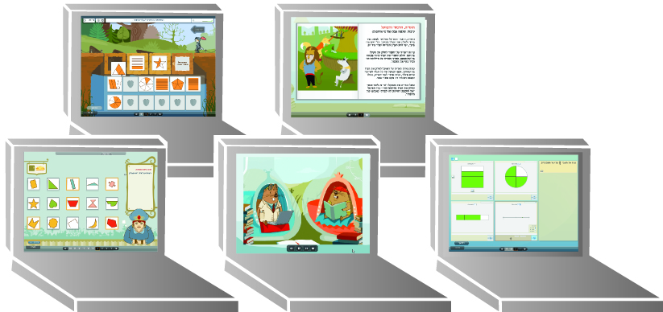
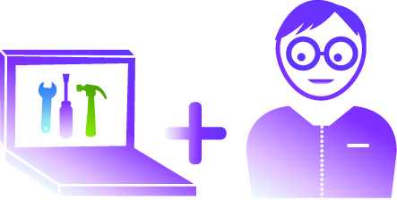
סביבת עת הדעת
תכנים דיגיטליים לפי תכנית הלימודים
של משרד החינוך
פלטפורמה מתוקשבת להוראה, למידה והערכה
כלי פיתוח תוכן
תמיכה פדגוגית
המורה והכיתה
תמיכה טכנית
מחשב נייד למורה ולכל תלמיד
Notes:
The ecosystem is centered around the teacher. Each student has a computing device and the teacher has an interactive whiteboard. The teacher uses the Digital teaching platform and digital core curriculum to provide customized learning content for each student. Time To Know supplies technical support for the platform, and surrounds the teacher with ongoing pedagogical coaching for success. Time To Know has built software content development tools to efficiently create engaging digital content.

Slide 4
שיטת המחקר
המחקר נעשה בגישה השוואתית (תלמידי כיתות ד'):
השוואה בין תחילת שנה וסוף שנה
השוואה בין תלמידי 7 בתי-ספר אשר השתתפו בתכנית
עת הדעת (N=437) ובין תלמידי 5 בתי-ספר השוואה (N=295)
כל תלמיד צייר את הסביבה הלימודית בשלושת תחומי הדעת בנפרד, בהתאם להוראה הבאה:
"תאר/י את עצמך בשיעור מתמטיקה/אנגלית/שפה באמצעות ציור. את/ה יכול/ה להוסיף טקסט לציור".
במצגת קצרה זו יוצגו תוצאות עבור מתמטיקה בלבד. מגמה דומה נמצאה גם בהקשר לאנגלית ושפה.

Slide 5
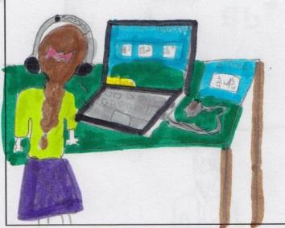
ציורי תלמידים - כיצד תופשים התלמידים את סביבת הלמידה?

Slide 6
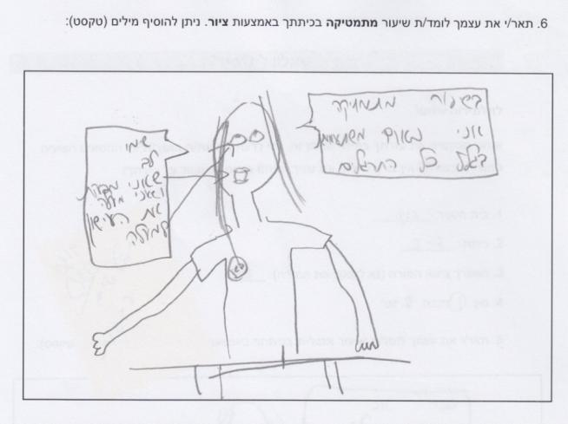
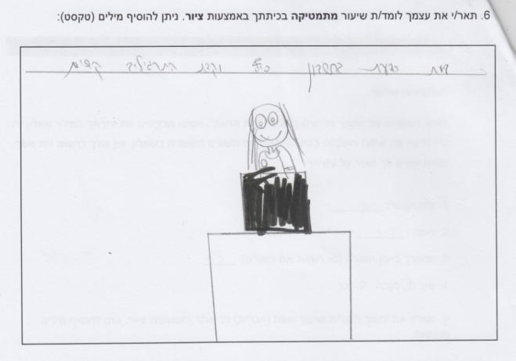
דוגמאות מציורי תלמידים :
תחילת שנה
סוף שנה
שימו לב שאני מפהקת ושאני מעלה את העישון (אישון) למעלה
בשיעור מתמטיקה אני מאוד משתעממת בגלל כל התרגילים
בעת הדעת בחשבון כיף וקצת התרגילים קשים
Notes:
Begin

Slide 7
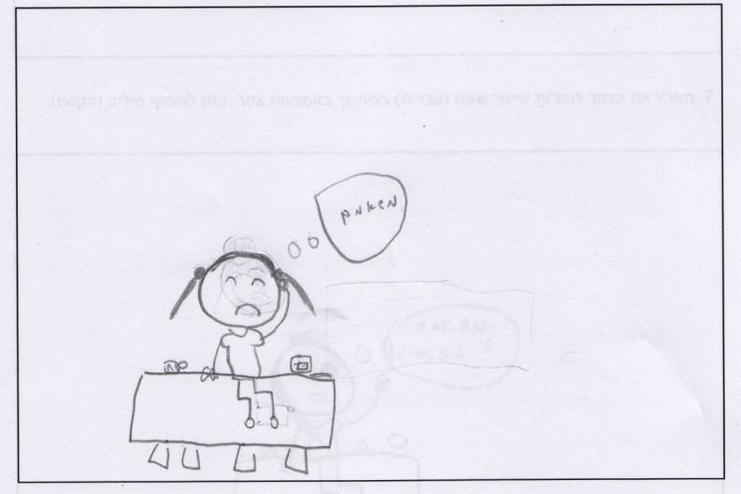
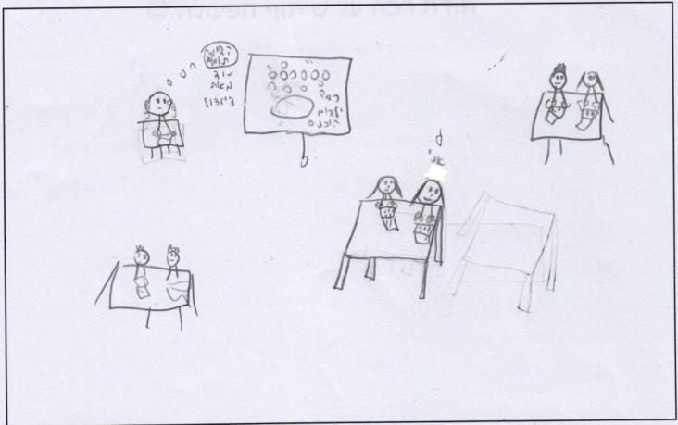
סוף שנה
תחילת שנה
Notes:
Yisgav

Slide 8
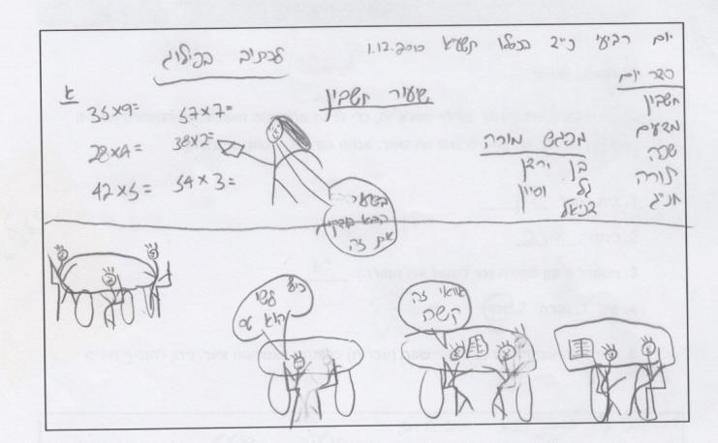
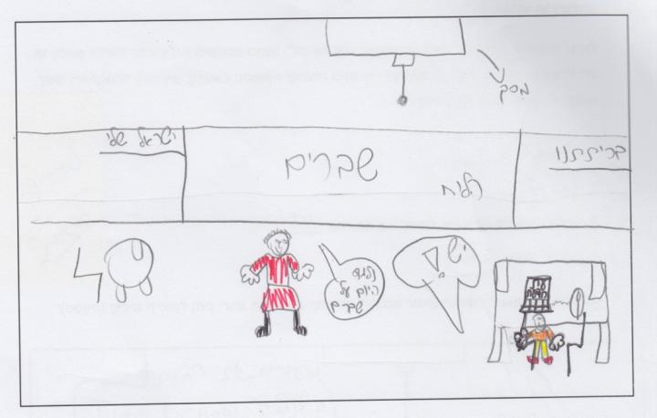
דוגמאות מציורי תלמידים :
תחילת שנה
סוף שנה
כיף לשי הוא טס
אואי זה קשה
היום נלמד על שברים
יש!
Notes:
Begin

Slide 9
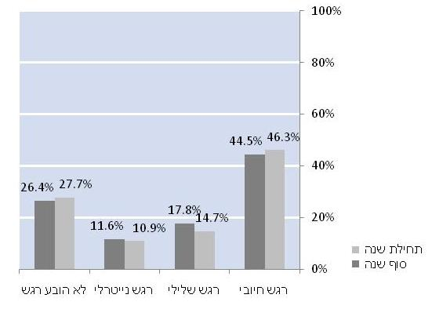
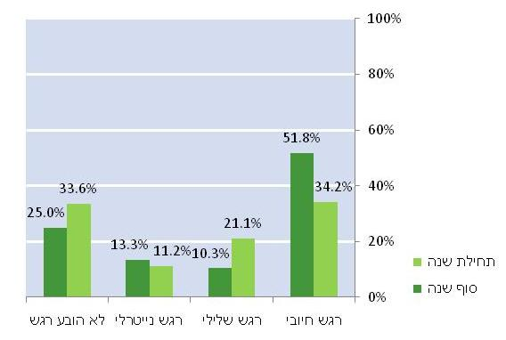
שינויים ברגשות התלמידים כלפי לימוד מתמטיקה
חלה עליה ברגש החיובי וירידה ברגש השלילי כלפי לימוד מתמטיקה בעקבות השתתפות בתכנית עת הדעת. מגמה הפוכה נמצאה אצל תלמידי ההשוואה.
השוואה
עת הדעת

Slide 10
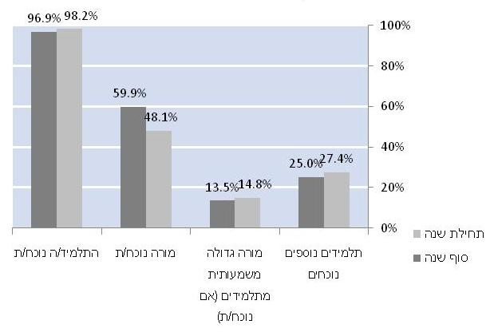
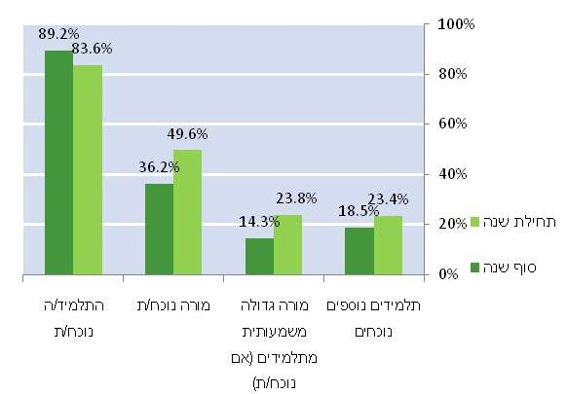
שינוי במרכזיות המורה בכיתה בלימוד מתמטיקה
חלה ירידה במרכזיות המורה בלמידה (נוכחות וגודל מורה) מול עליה במרכזיות התלמיד, בעקבות השתתפות בתוכנית עת הדעת.
השוואה
עת הדעת

Slide 11
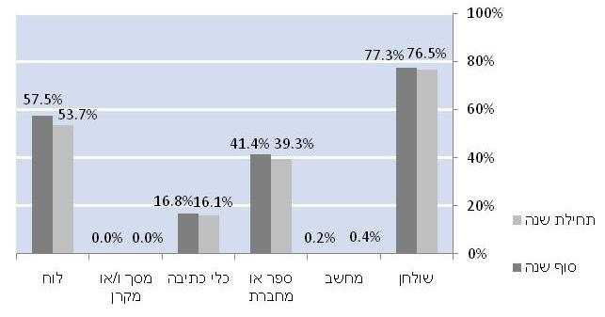
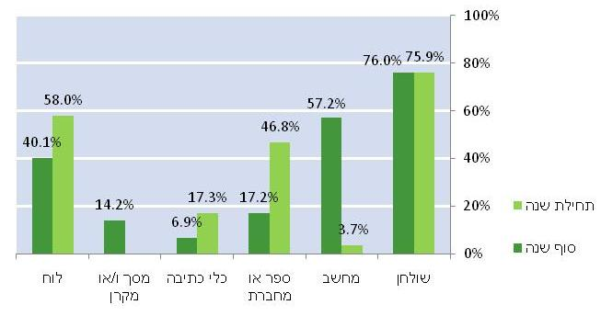
שינויים בסביבת הלמידה בלימוד מתמטיקה
חלה עלייה בשימוש במחשב וירידה בשימוש בספרים, מחברות וכלי כתיבה בשיעורי חשבון, בעקבות השתתפות בתכנית עת הדעת.
השוואה
עת הדעת

Slide 12
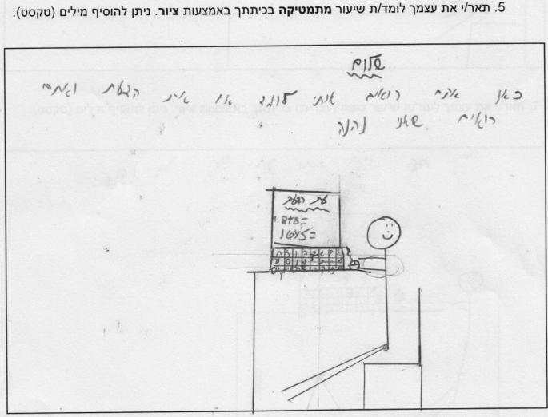
כאן אתם רואים אותי לומד אם את הדעת ואתם רואים שאני נהנה
Notes:
Begin

Slide 13
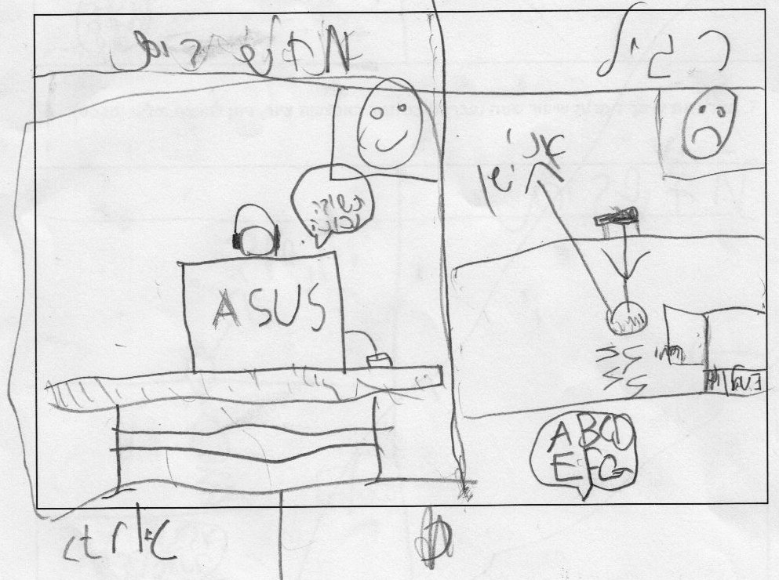
סוף שנה
Notes:
Nehalim

